Slide 1
Исследование свойств униполярных двигателей
Выполнила: Шайдуллина Татьяна
Научный руководитель: Шкляева Надежда Викторовна
МБОУ СОШ №1
2023

Slide 2
Введение:
Я выбрала эту тему, потому что мне интересна электротехника и я собираюсь выбрать связанную с этим профессию. В рамках проекта я соберу несколько униполярных двигателей и исследую их свойства.

Slide 3
Актуальность
Человечество стремится уменьшить наносимый экологии выхлопными газами вред. Электрические двигатели – один из вариантов решения проблемы. Они наносят гораздо меньший вред экологии, создают меньше шума и более безопасны чем двигатели внутреннего сгорания. Униполярный двигатель – разновидность электрического двигателя. Его исследование может внести свой вклад в создание экологически безопасных устройств и помочь человечеству сберечь природу.

Slide 4
Цель:
создать несколько униполярных двигателей, сравнить
их свойства.
Задачи:
Объяснить принцип работы униполярного двигателя.
Создать несколько двигателей и сравнить их свойства.
Сделать соответствующие выводы.

Slide 5
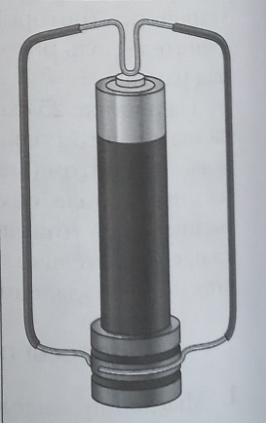
Устройство униполярного двигателя
Принцип работы униполярного двигателя основан на действии силы ампера на проводник стоком. Его конструкция проста:
Сложите магниты в стопку из 3-4 штук.
На стопку магнитов поставьте батарейку
Придайте проводнику с током подходящий вид. Например, как на рисунке снизу
Соедините проводник с током и батарейку как на рисунке снизу
Проводник с током
батарейка
магниты

Slide 6
Сила Ампера
F_{A}= B I l sin a
F_{A} - сила Ампера
B - индукция магнитного поля
I - сила тока в проводнике
l - длина проводника
a – угол между вектором магнитной индукции и направлением тока в проводнике.
- Это сила, с которой внешнее магнитное поле действует на помещённый в это поле проводник с током; направление определяется с помощью правила левой руки.
Правило левой руки: если левую ладонь будут перпендикулярно пронизывать силовые линии, а пальцы расположатся по направлению тока, то действующие на проводник силы будут устремляться в сторону, куда указывает оттопыренный большой палец.
Магнит
- Это тело, обладающее собственным магнитным полем.

Slide 7
Виды магнитов:
Вид магнита | Внешний вид | Свойства | Применение
Неодимовый | имеет металлический блеск, обусловленный покрытием (на изломе — серый) | Магнит, состоящий из сплава редкоземельного элемента неодима, бора и железа. Известен своей мощностью притяжения и высокой стойкостью к размагничиванию | востребован и применяется в разных областях промышленности, медицины, в быту и электронике
Ферритовые | не блестит, тёмно-серого цвета. | Магнит, на 90% состоящий из оксида железа. Высокий уровень сопротивления электричеству, устойчивость к коррозии, стойкость к высоким температурам. | Подавление шумовых помех, магнитные держатели для сварочных работ

Slide 8
Применение униполярных двигателей:
в транспортных средствах для транспортировки грузов
в системах, связанных с работой в морской воде
в приборостроении
в электрохимии
при электросварке
в установках электроискровой обработки металлов
как источник питания жидкометаллических насосов постоянного тока

Slide 9
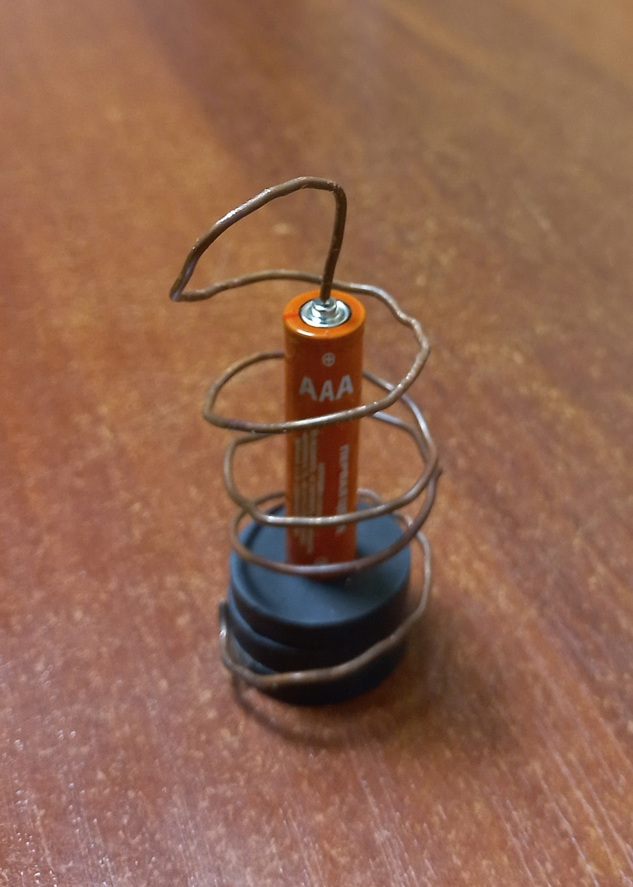
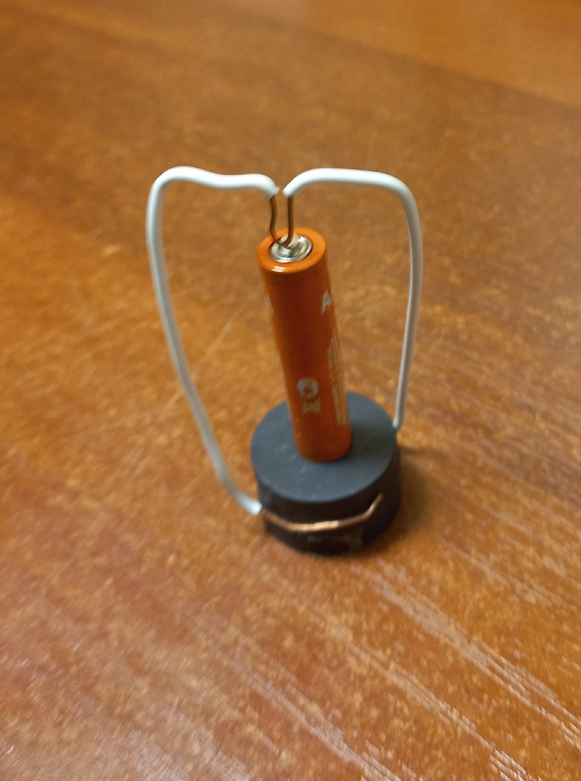
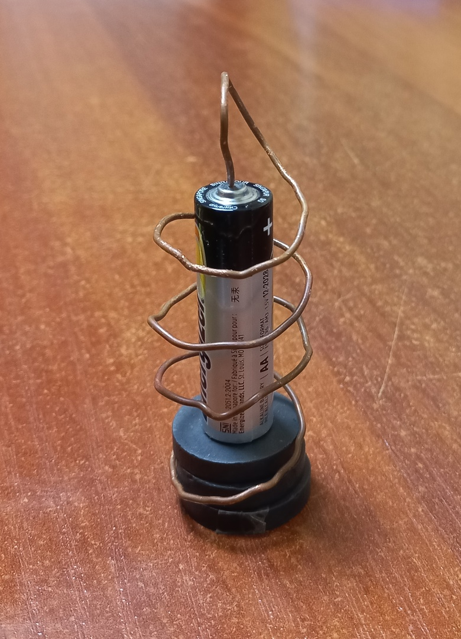
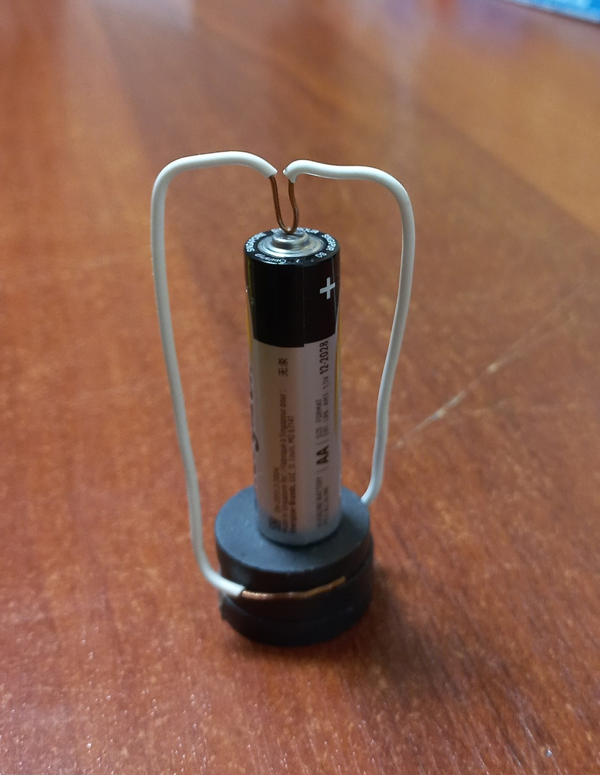
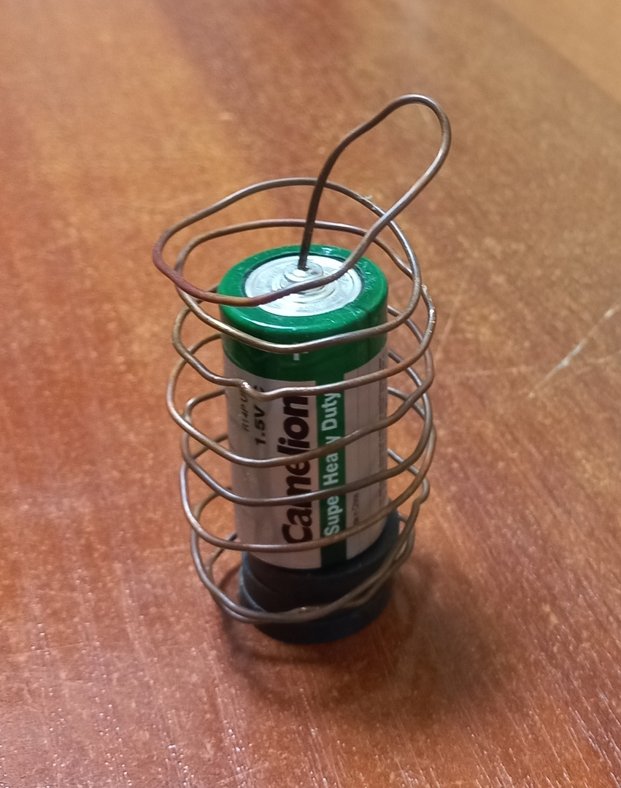
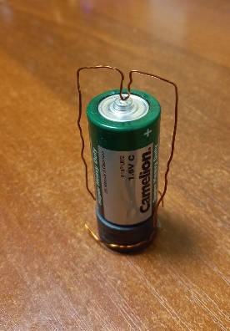
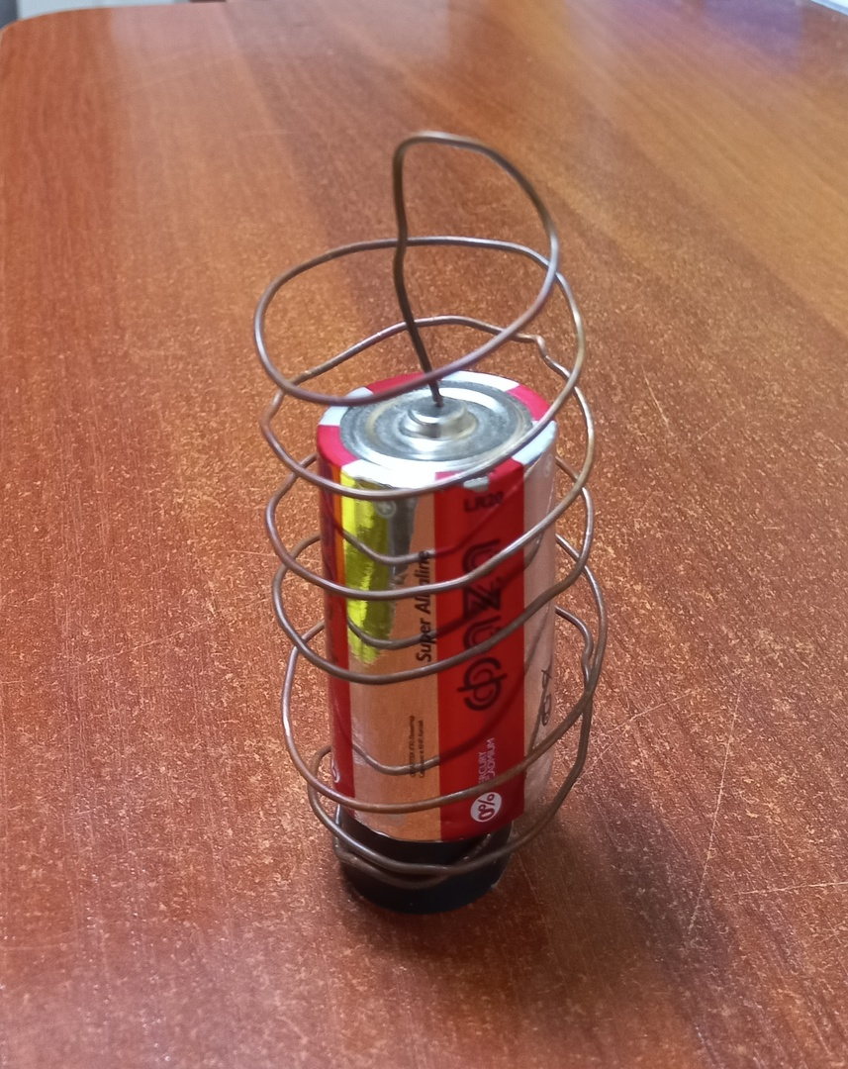
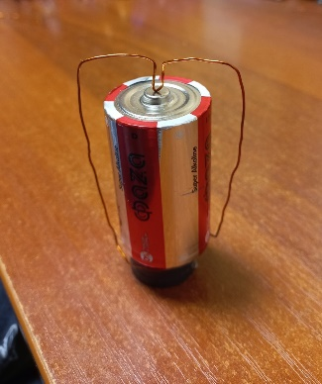
Опыт 1. Сборка униполярного двигателя с ферритовыми магнитами
Результат: из-за недостаточной силы магнитов проводник с током в виде рамки не вращается.
Вывод: обычные магниты не подходят для создания униполярного двигателя из-за своей малой мощности.

Slide 10
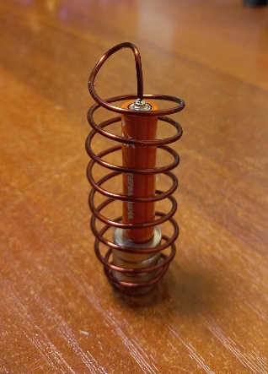
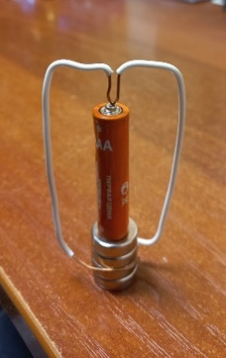
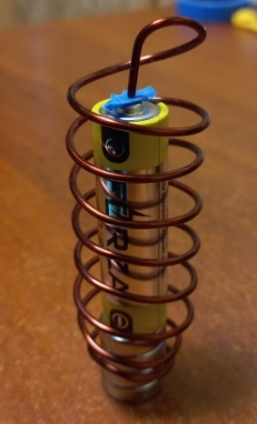
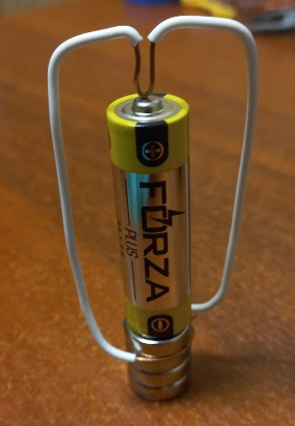
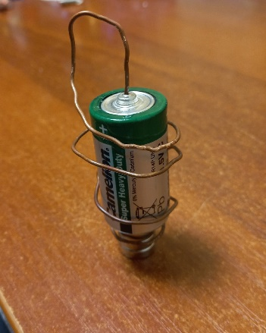
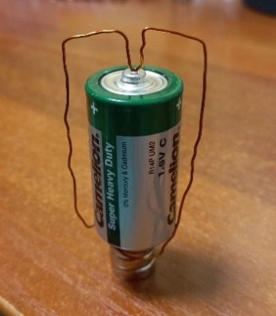
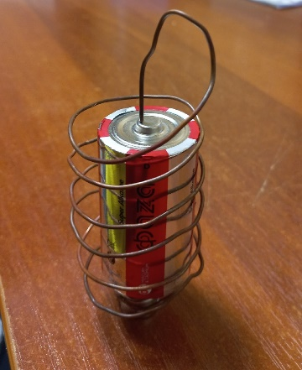
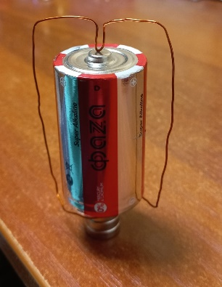
Опыт 2. Сборка униполярного двигателя с большими неодимовыми магнитами
Результат: проводник с током в виде рамки вращается быстрее проводника с током в виде спирали. При работе больше 30 с двигатель с батарейкой D начинает сильно нагреваться.

Slide 11
Вид батарейки | Количество оборотов за время t, с
 | 5с | 10с | 15с
ААА | 10 | 20 | 28
АА | 12 | 24 | 34
R14P | 12 | 24 | 34
D | 16 | 32 | 46
Вид батарейки | Количество оборотов за время t, с
 | 5с | 10с | 15с
ААА | 14 | 28 | 40
АА | 16 | 32 | 46
R14P | 16 | 32 | 46
D | 19 | 38 | 55
Вывод: проводник в форме рамки оптимальный вариант в униполярном двигателе с неодимовыми магнитами 1 т.к. её скорость вращения выше, и она тратит меньше проволоки. При создании проводника необходимо учитывать, что чем ближе концы проводника к магнитам – тем выше скорость вращения проводник.

Slide 12
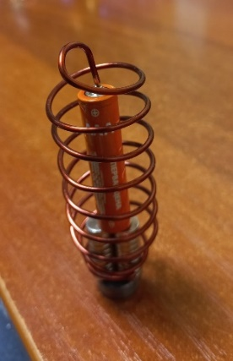
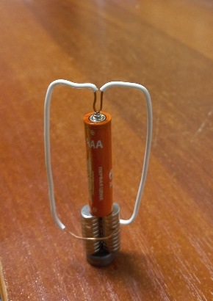
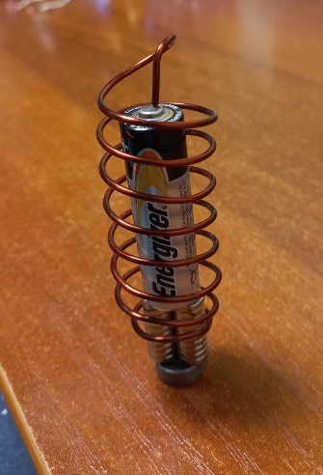
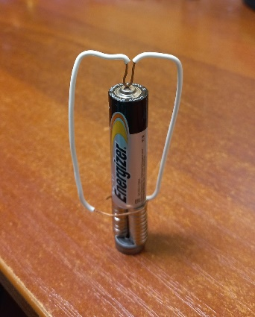
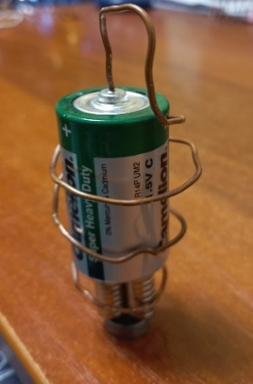
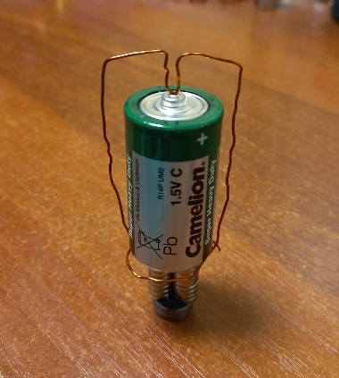
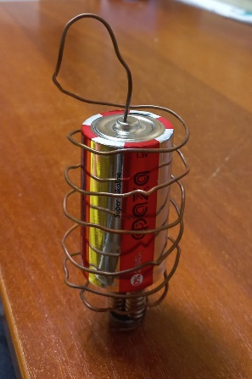
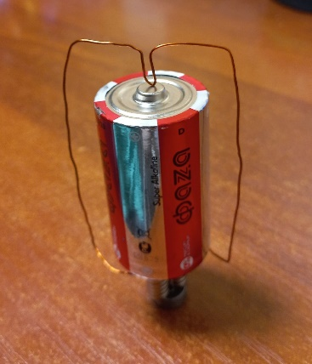
Опыт 3: Сборка униполярного двигателя с маленькими неодимовыми магнитами
Результат: проводник стоком в форме рамки вращается быстрее, чем проводник с током в форме спирали, но всё же медленнее, чем в униполярном двигателе с неодимовыми магнитами 1. При работе больше 30 с двигатель с батарейкой D начинает сильно нагреваться.

Slide 13
Вид батарейки | Количество оборот за время t, с
 | 5с | 10с | 15с
АА | 9 | 18 | 25
ААА | 10 | 20 | 28
R14P | 10 | 20 | 28
D | 13 | 26 | 36
Вид батарейки | Количество оборотов за время t, с
 | 5с | 10с | 15с
ААА | 11 | 22 | 31
АА | 13 | 25 | 37
R14P | 13 | 25 | 37
D | 16 | 32 | 46
Вывод: униполярный двигатель с неодимовыми магнитами 2 менее эффективен чем униполярный двигатель с неодимовыми магнитами 1 т.к. скорость вращения проводника с током немного понижается. В униполярном двигателе не желательно использование батарейки вида D, из-за риска взрыва.

Slide 14
Заключение
В результате исследования было выявлено:
Ферритовые магниты не подходят для создания униполярных двигателей из-за своей малой мощности
Проводник в форме рамки развивает большую скорость, чем проводник в форме спирали
Использование батарейки АА является наиболее эффективным из-за небольшого размера, долгой службы и подходящей мощности
Чем ближе концы проводника к магнитам, тем выше скорость вращения проводника
Цель работы достигнута.

Slide 15
Список литературы
uchitel.pro
ru.wikipedia.org
bookz.ru
https://3batareiki.ru/batarejki/element-leklanshe-ili-solevye-batarejki-na-sluzhbe-u-cheloveka
www.metatech.ru
https://www.asutpp.ru/pravilo-buravchika-prostym-yazykom.html
https://skysmart.ru/articles/physics/magnitnoe-pole

